Slide 1
CSNS 散裂靶在调束期间的
剂量分布
于 全 芝 qzhyu@iphy.ac.cn
中国科学院物理研究所 靶站谱仪工程中心
东莞中子科学中心 中子科学部
2016.09.22

Slide 2
报 告 内 容
研究意义
模拟程序与计算方法
CSNS散裂靶的剂量分布
总结

Slide 3
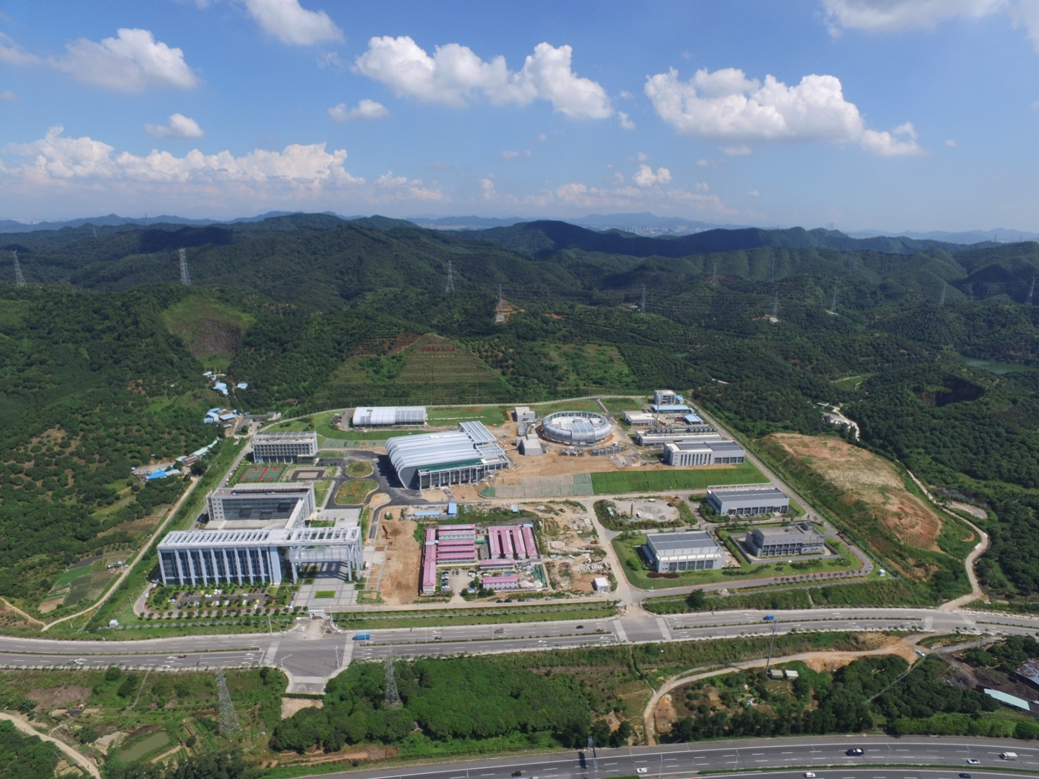
July 22, 2016

Slide 4
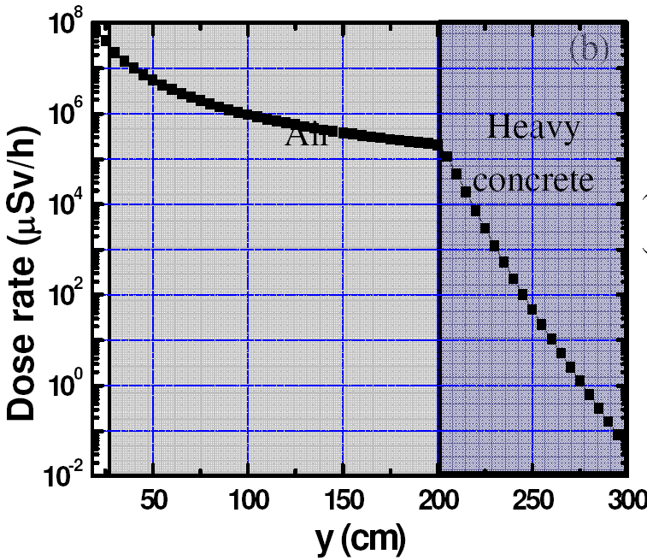
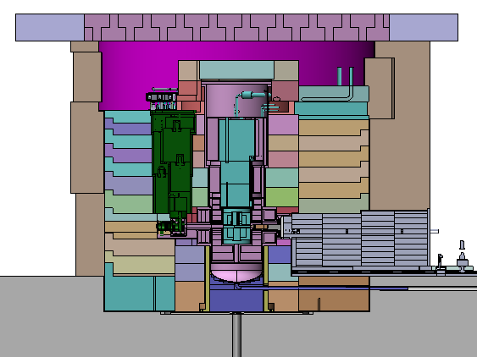
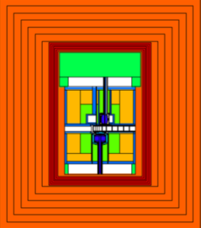
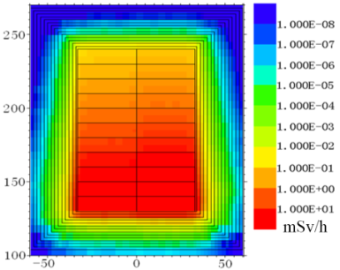
2013
2014
2015
2016
2017
2018
Aug
Oct
Apr
Feb
Sep
慢化器反射体插件
热室
质子束窗插件
靶体插件
慢化器-反射体分段与屏蔽桶设计

Slide 5
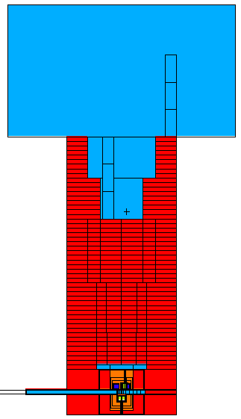
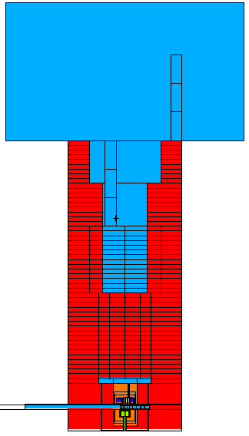
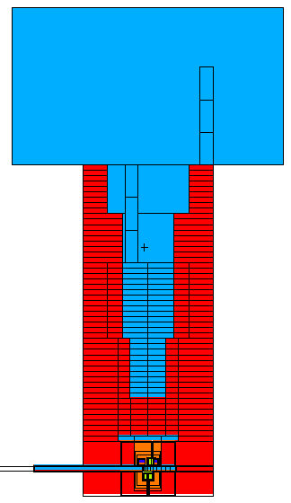
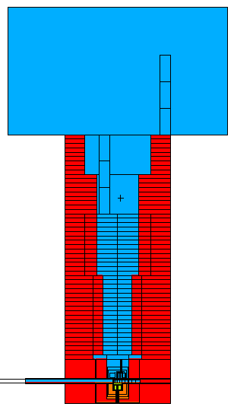



6
5
4
3
2
1
第一步
第二步
第三步
第四步
公众照射个人剂量限值：1mSv/y;
职业照射个人剂量限值：5mSv/y
探测位置(第二步) | 剂量率(mSv/h)
1 2 3 | 8.7e-3 4.6e-3 1.1
4 5 6 | 8.1 e-5 1.5e-4 9.1e-4
探测位置 (第三步) | 剂量率(mSv/h)
1 2 3 | 4.1 2.7 1.8
4 5 6 | 2.6e-3 1.8e-2 5.0e-2
探测位置（第四步） | 剂量率(mSv/h)
1 2 3 | 213.4 131.6 84.6
4 5 6 | 0. 3 0. 7 1.7

Slide 6
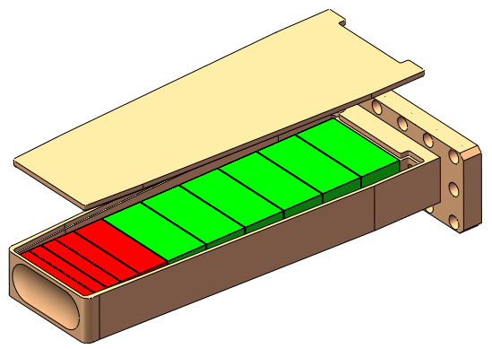
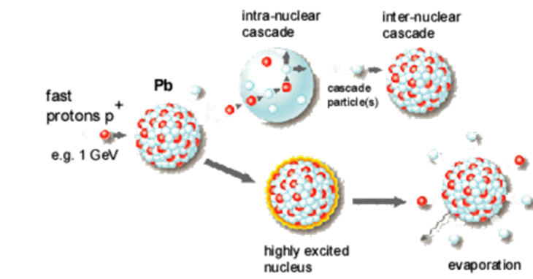
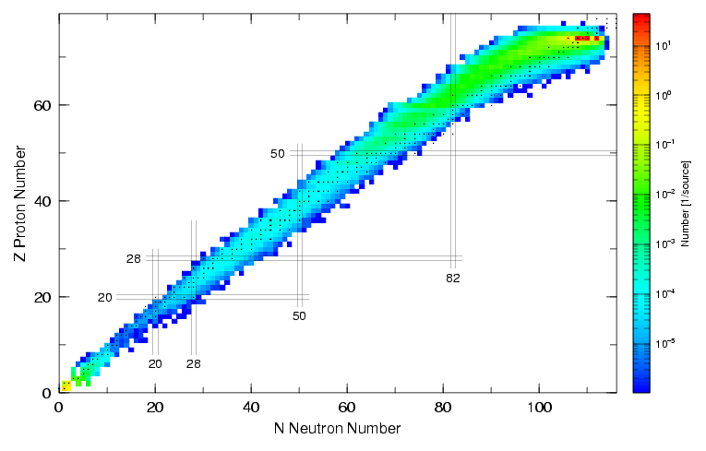
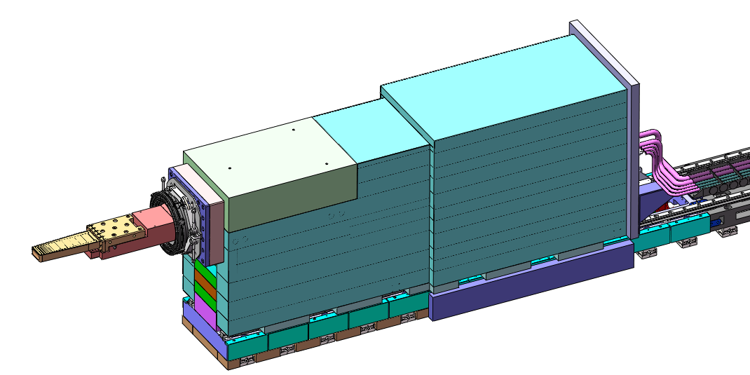
研究意义
W

Slide 7
计算方法与程序
LAHET程序
高能粒子输运计算（中子、质子、π介子、μ介子等）
MCNP4C程序
<20MeV中子/光子联合输运计算
中子数据 (>20MeV)
Gamma射线数据
ENDF-B/Ⅵ
核数据库
剩余核数据库
63 能群中子通量
放射性核素
活化强度
衰变热
感生gamma射线
CINDER’90
ORIHTE-3
燃耗程序
核素衰变数据库
MCNP4C程序
感生Gamma射线
输运
剂量率
屏蔽设计
安全评估

Slide 8
MCNPX:
Spallation products (E>20MeV) are calculated with Bertini (or other) intranuclear cascade model & RAL evaporation-fission model;
The low energy neutron (E<20MeV) fluxes in a 63 energy group structure are calculated with the nuclear data library ENDF-B/VI;
2. CINDER’90 & ORIHET-3:
Solves the Bateman equations and deduces the time dependence of isotope buildup and decay.
3. An activation Script and a Gamma Source Script:
Combine the two distinct parts (histp for E>20MeV and flux for E<20MeV) to obtain the activity, decay gamma rays for the interested cells, producing SDEF source for different situations.
4. MCNPX/MCNP4C:
Decay gamma ray transportation calculation: the gamma dose rate for hot cell design; shielding cask design, Airborne activation / ventilation design; radiation protection assessment and so on.
(Courtesy of F. Gallmeier etc. SNS)

Slide 9
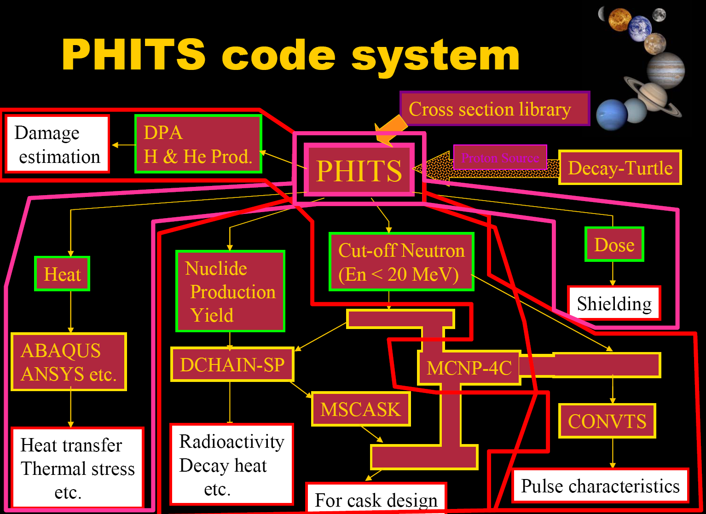

Slide 10
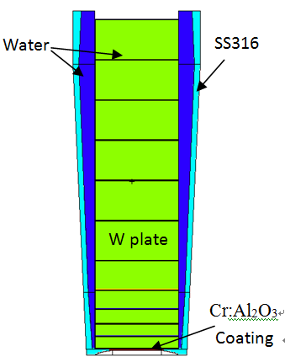
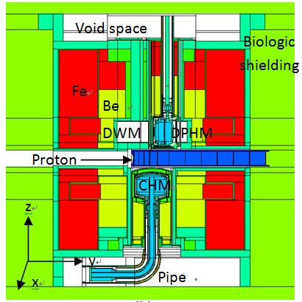
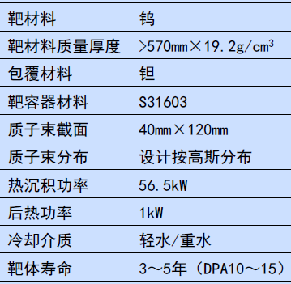
靶站－靶体计算模型与参数
计算条件：
Proton energy: 1.6 GeV, 100 kW (3.9×10¹⁴ p/s)，25 Hz ,
Gaussian distributions of x=9.42 cm, z=3.53 cm (FWHM),
The acceptable dose rate at 30 cm distance from the target is limited to 1 mSv/h.

Slide 11
散裂靶中剩余核的产额与分布
(a)
(b)
(c)
  The produced residual nuclei in (a) W plates, (b) Ta claddings and (c) SS316 containers, as functions of residual charge number Z and residual neutron numbers N.

Slide 12
感生γ射线强度分布与能谱分布
(a)
(b)
(a) Induced gamma ray intensity in each W plate and (b) spectra in 1, 4,7,10 W plates, corresponding to 5 years irradiation and 7 days cooling.

Slide 13
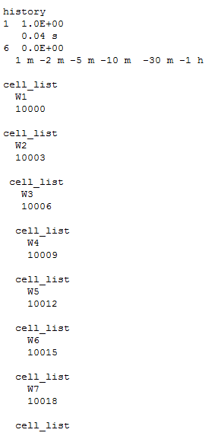
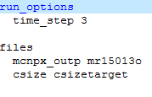
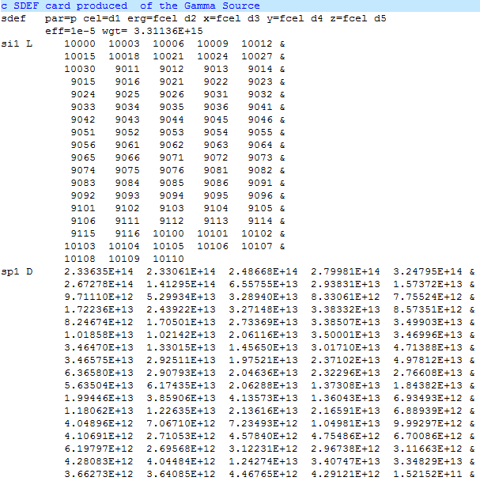
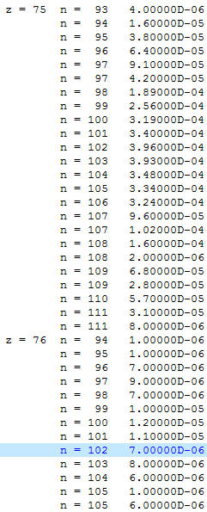
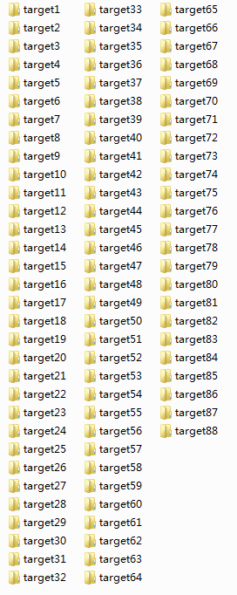

感生γ射线剂量分布的模拟计算
粒子输运程序
多群燃耗程序
活化脚本程序
γ射线脚本程序
γ射线源项分布
粒子输运程序

Slide 14

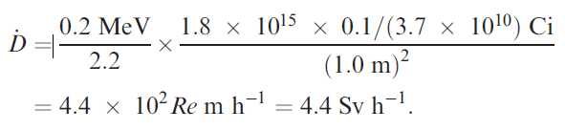
通过活化强度预估靶体剂量
P. J. Gollon, Production of radioactivity by particle accelerators. IEEE Trans. Nucl. Sci. NS-23, 1395(1976)
G. R. Stevenson, Induced activity in accelerator structures, air and water. Radiat. Prot.Dosimetry 96, 373 (2001)

Slide 15
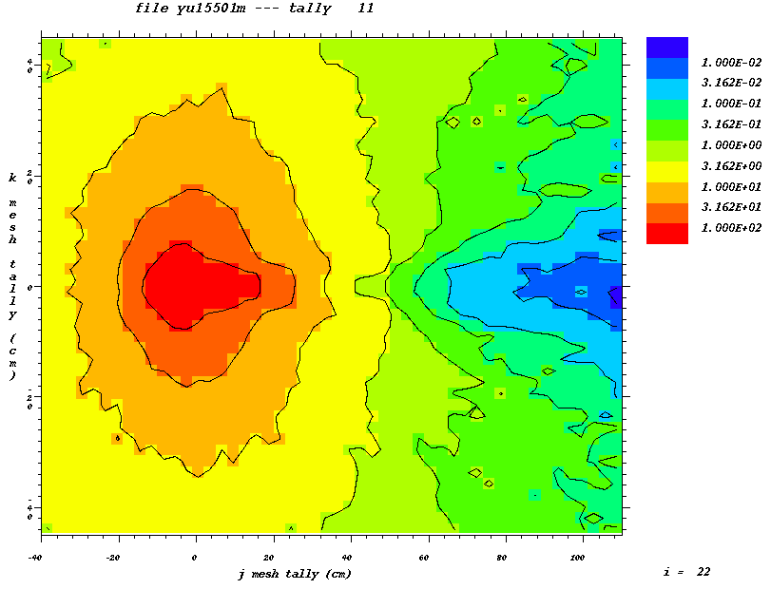
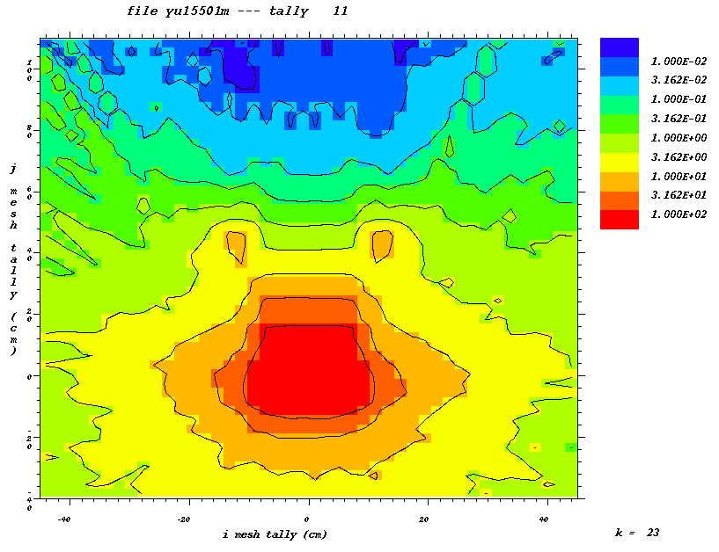
计算举例
辐照0.1s，
（a）yu15501，此时的sdef对应了冷却6 m的剂量分布：
对应tar15001, inpgamtar01, sdef01 (wgt= 2.365178E+11)
剂量分布如下（单位mSv/h）：

Slide 16
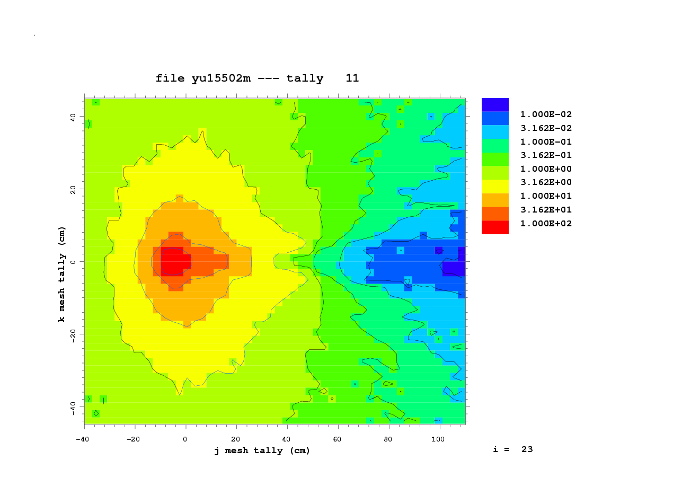
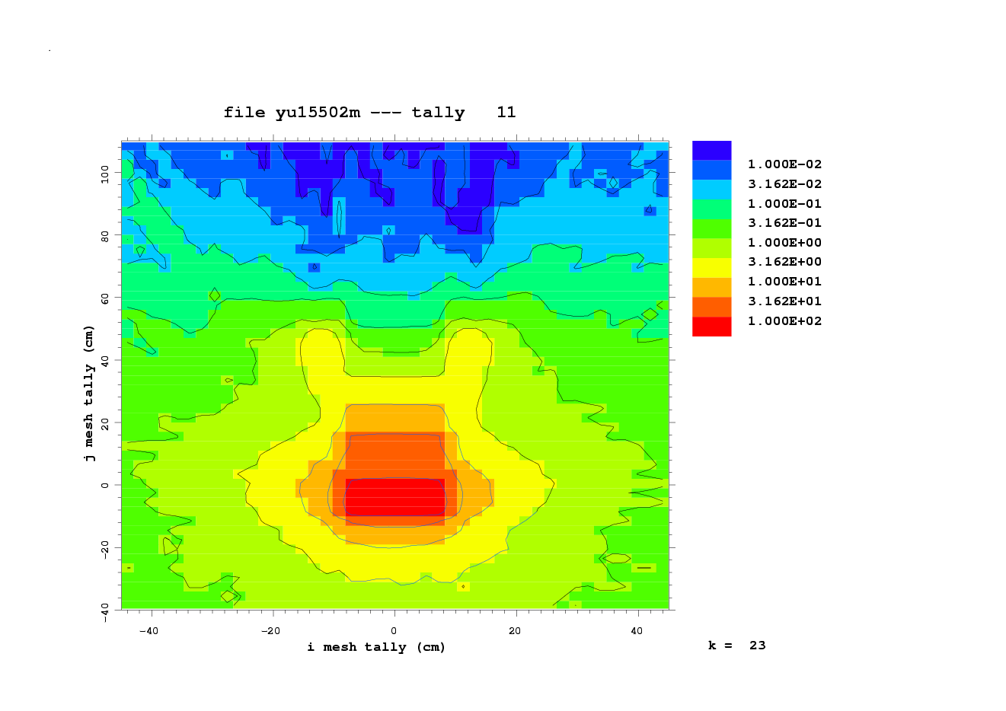
辐照0.1s，
（b）yu15502，此时的sdef对应了冷却15 m的剂量分布：
对应tar15001, inpgamtar02, sdef02(wgt=8.610050E+10)，
剂量分布如下（单位mSv/h）：

Slide 17


辐照0.1s，
(c) yu15503，此时的sdef对应了冷却30 m的剂量分布：
对应tar15001, inpgamtar03, sdef03(wgt= 4.131200E+10)
剂量分布如下（单位mSv/h）：

Slide 18
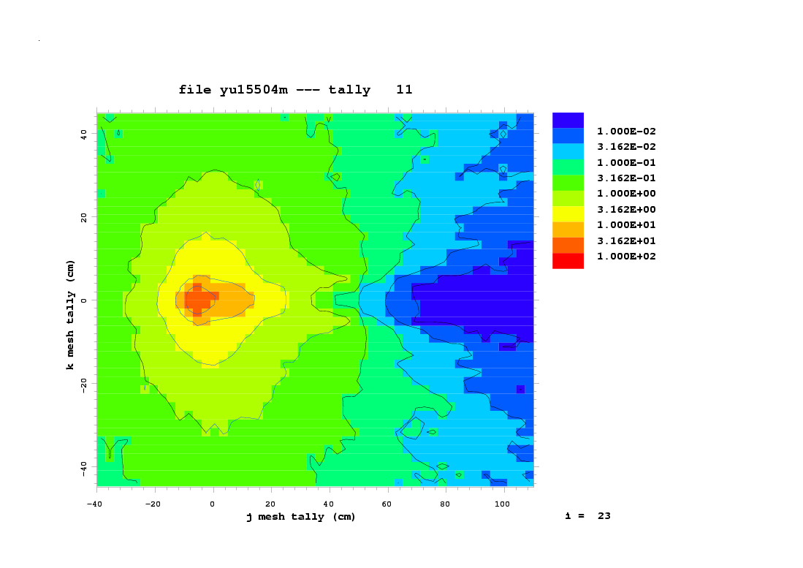
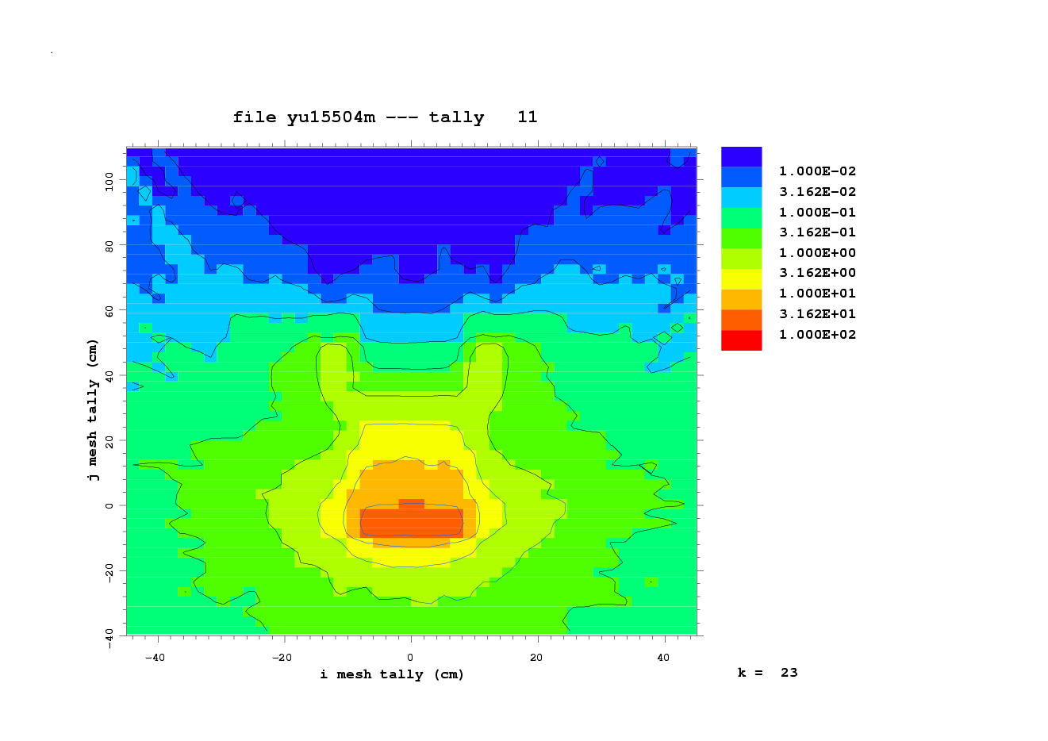
辐照0.1s，
(d) yu15504，此时的sdef对应了冷却1 h的剂量分布：
对应tar15001, inpgamtar04, sdef04(wgt= 2.294091E+10)
剂量分布如下（单位mSv/h）：
即：打靶0.1s，冷却1 小时可以达到在距离靶体30 cm处，剂量小于1mSv/h的安全需求。

Slide 19
不同打靶时间对应的冷却时间
结论：
(a)打一个质子束团时，即0.04s，冷却10分钟即可对靶进行调试；
(b)打靶0.1s时，冷却1小时可对靶进行调试；
(c)打靶1s时，冷却12小时即可对靶进行调试；
(d)打靶5s时，冷却2 d即可对靶进行调试；
(e)打靶10s时，冷却4d即可对靶进行调试；

Slide 20
对经验公式的运用

Slide 21
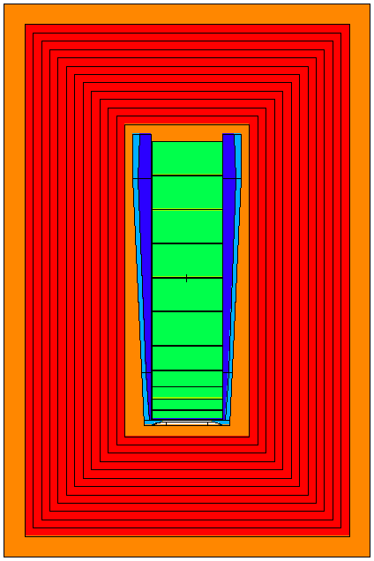
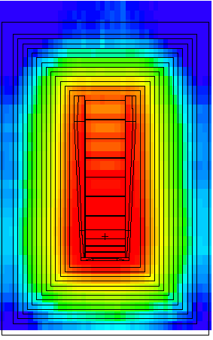

靶体屏蔽桶设计
1.0e-3
1.0e-2
1.0e-1
1.0e+0
1.0e+1
1.0e+2
1.0e+3
1.0e+4
1.0e+5
1.0e+6

Slide 22
屏蔽桶的铅层厚度
(a)
(b)
(c)
Dose rate distribution along x axis (a), y axis (b) and z axis (c). The dose rate decreases exponentially in the Pb cask (gray line region). 19.0 cm thickness of Pb is needed at both x directions. 19 cm Pb layer is needed at –y direction, 15.4 cm Pb layer is needed at +y direction. 21.0 cm thickness of Pb is needed at both z directions.

Slide 23
总 结：
2017年9月，在CSNS束靶调试期间，需要明确各种束靶条件下靶体的感生γ射线的剂量分布及对操作人员的影响；
2. 借助于多种模拟程序、脚本程序及改进的计算方法， 结合具体的计算经验，发展了对该类问题的有效计算方法与步骤，克服了耗时长、占内存大、多次重复计算的困难，并依此对束靶调试期间的靶体剂量进行了计算与总结；
3. 对靶体辐照后的屏蔽桶进行了物理设计与剂量评估；
4. 上述计算方法可以应用到CSNS相关部件（以及其它高能加速器驱动的装置）在安装调试、运行维护、废物处理、辐射防护与安全等方面，具有重要的指导意义与工程价值。

Slide 24
谢 谢 !

